Slide 1
CONSFĂTUIRI JUDEȚENE
DISCIPLINA MATEMATICĂ
AN ȘCOLAR 2025-2026
INSPECTORATUL ȘCOLAR JUDEȚEAN ARAD

Slide 2
PROGRAMUL ACTIVITĂȚII
Analiza activității de predare-învățare-evaluare în anul școlar 2024-2025 (4);
Rezumatul consfătuirilor națioale (28)
Structura anului școlar (44)
Examene naționale 2026 (45);
Olimpiade și concursuri școlare (53);
Direcții viitoare de acțiune la nivelul disciplinei (56)
Procesul instructiv-educativ în contextul actual (73);
Structuri de conducere la nivelul disciplinei (95);
Prezentarea conducerii SSMR – Filiala Arad (105).
Diverse (106);

Slide 3
PROGRAMUL ACTIVITĂȚII
Pentru mai multe detalii și informații accesați: www.matearad.ro
Pentru completarea bazei de date a profesorilor de matematică se accesează link-ul:
https://forms.gle/ZbdEYy6jznVAexEL6
Termen: 30 septembrie 2025

Slide 4
Analiza activității în anul școlar 2024-2025
În anul școlar 2024-2025, în cadrul disciplinei Matematică au funcționat 8 cercuri pedagogice a căror activitate s-a desfășurat atât în sistem față-în-față, cât și online.
Activitățile desfășurate în cadrul acestor cercuri pedagogice s-au desfășurat și se vor desfășura în parteneriat cu Casa Corpului Didactic „Alexandru Gavra” Arad, respectând formatul cursurilor/ activităților de formare prezentate în oferta CCD Arad.

Slide 5
Analiza activității în anul școlar 2024-2025
La nivelul județului Arad, în anul școlar 2024-2025, au fost 249 posturi profesori de matematică– TC și 13 posturi profesori de matematică - CDȘ. Catedrele au fost ocupate astfel :
titulari: 225
suplinitori calificați: 50
suplinitori necalificați: 6
personal asociat: 2
pensionari: 4

Slide 6
Analiza activității în anul școlar 2024-2025
Conform bazei de date, la nivelul disciplinei matematică, perfecționarea gradelor didactice este următoare :
debutanți : 31
definitivat : 38
gradul II : 35
gradul I : 177
titlu de doctor : 6

Slide 7
Analiza activității în anul școlar 2024-2025
S-au realizat 23 de inspecţii de specialitate, după cum urmează:
Definitivat 2025 – 8
Gradul II 2025 - 2
Gradul II 2026 - 4
Gradul II 2027 – 3
Gradul I 2025 - 2
Gradul I 2026 - 1
Gradul I 2028 - 3

Slide 8
Analiza activității în anul școlar 2024-2025
Rezultate finale – EN – 2025, Matematică
Promovabilitate: 68,91% (62,23% în 2024 și 68,21% în 2023)
Note intre 1 si 1,99 | Note intre 2 si 2,99 | Note intre 3 si 3,99 | Note intre 4 si 4,99 | Note intre 5 si 5,99 | Note intre 6 si 6,99 | Note intre 7 si 7,99 | Note intre 8 si 8,99 | Note intre 9 si 9,99 | Note de 10
13 | 125 | 347 | 456 | 516 | 514 | 413 | 404 | 235 | 4

Slide 9
Analiza activității în anul școlar 2024-2025
Rezultate finale – EN – 2025, Matematică
Promovabilitate: 68,91%

Slide 10
Analiza activității în anul școlar 2024-2025
Examenul național de bacalaureat, sesiunea iunie 2025, Matematică
Formă de învățământ | Nr. Cand. Înscriși | Nr. Cand. Promovați | Note: 5-5,99 | Note: 6-6,99 | Note: 7-7,99 | Note: 8-8,99 | Note: 9-9,99 | Note: 10 | Nr. Cand. Respinși | Nr. Cand. Neprez. | Nr. Cand. Elim.
Zi | 1329 | 976 (76,07%) | 232 (23,77%) | 206 (21,11%) | 164 (16,8%) | 168 (17,21%) | 167 (17,11%) | 39 (4%) | 306 (23,85%) | 46 (3,46%) | 1 (0,08%)
Seral | 27 | 6 (31,58%) | 3 (50%) | 3 (50%) | 0 (0%) | 0 (0%) | 0 (0%) | 0 (0%) | 13 (68,42%) | 8 (29,63%) | 0 (0%)
Frecvență redusă | 7 | 6 (85,71%) | 4 (66,67%) | 1 (16,67%) | 1 (16,67%) | 0 (0%) | 0 (0%) | 0 (0%) | 1 (14,29%) | 0 (0%) | 0 (0%)
TOTAL | 1363 | 988 (75,48%) | 239 (24,19%) | 210 (21,26%) | 165 (16,7%) | 168 (17%) | 167 (16,9%) | 39 (3,95%) | 320 (24,45%) | 54 (3,96%) | 1 (0,08%)

Slide 11
Analiza activității în anul școlar 2024-2025
Examenul național de bacalaureat, sesiunea iunie 2025, Matematică
Promovabilitate: 75,48% (peste 5), 57,22% (peste 6)
Promovabilitate 2024: 80,63% (peste 5), 64,74% (peste 6)

Slide 12
Analiza activității în anul școlar 2024-2025
Examenul național de bacalaureat, sesiunea iulie-august 2025, Matematică
Formă de învățământ | Cand. Înscriși | Cand. Reușiți | Note: 5-5,99 | Note: 6-6,99 | Note: 7-7,99 | Note: 8-8,99 | Note: 9-9,99 | Note: 10 | Nr. Cand. Respinși | Nr. Cand. Neprez. | Nr. Cand. Elim.
Zi | 528 | 255 (53,91%) | 167 (65,49%) | 66 (25,88%) | 15 (5,88%) | 7 (2,75%) | 0 (0%) | 0 (0%) | 218 (46,09%) | 55 (10,42%) | 0 (0%)
Seral | 19 | 10 (66,67%) | 4 (40%) | 5 (50%) | 1 (10%) | 0 (0%) | 0 (0%) | 0 (0%) | 5 (33,33%) | 4 (21,05%) | 0 (0%)
Frecvență redusă | 5 | 3 (100%) | 1 (33,33%) | 0 (0%) | 1 (33,33%) | 1 (33,33%) | 0 (0%) | 0 (0%) | 0 (0%) | 2 (40%) | 0 (0%)
TOTAL | 552 | 268 (54,58%) | 172 (64,18%) | 71 (26,49%) | 17 (6,34%) | 8 (2,99%) | 0 (0%) | 0 (0%) | 223 (45,42%) | 61 (11,05%) | 0 (0%)

Slide 13
Analiza activității în anul școlar 2024-2025
Examenul național de bacalaureat, sesiunea iulie-august 2025, Matematică
Promovabilitate: 54,58% (peste 5), 19,55% (peste 6)
Promovabilitate 2024: 61,97% (peste 5), 24,12% (peste 6)

Slide 14
Analiza activității în anul școlar 2024-2025
Examenul național de definitivare în învățământ
Examenul scris a fost organizat la nivel naţional, cu responsabilitate maximă şi cu exigenţă.
La disciplina matematică s-au înscris 4 candidați la etapele specifice examenului național de definitivare în învățământ.
Note 1-1,99 | Note 2-2,99 | Note 3-3,99 | Note 4-4,99 | Note 5-5,99 | Note 6-6,99 | Note 7-7,99 | Note 8-8,99 | Note 9-9,99 | Note 10
0 | 0 | 0 | 0 | 0 | 1 | 3 | 1 | 0 | 0

Slide 15
Analiza activității în anul școlar 2024-2025
Examenul național de definitivare în învățământ
Promovabilitate: 80% (peste 8)

Slide 16
Analiza activității în anul școlar 2024-2025
Examenul național de titularizare în învățământ
La disciplina matematică s-au înscris 55 candidați la etapele specifice examenului național de titularizare în învățământ.
Note 1-1,99 | Note 2-2,99 | Note 3-3,99 | Note 4-4,99 | Note 5-5,99 | Note 6-6,99 | Note 7-7,99 | Note 8-8,99 | Note 9-9,99 | Note 10
1 | 1 | 3 | 4 | 18 | 16 | 8 | 3 | 1 | 0

Slide 17
Analiza activității în anul școlar 2024-2025
Examenul național de titularizare în învățământ
Promovabilitate: 83,64% (peste 5), 21,82% (peste 7)
Promovabilitate în 2024: 76,92% (peste 5), 12,82% (peste 7)

Slide 18
Analiza activității în anul școlar 2024-2025
Concursurile și olimpiadele școlare s-au desfășurat în conformitate cu Ordinul ministrului educației, cercetării, tineretului și sportului nr. 3.035/2012 privind aprobarea Metodologiei-cadru de organizare și desfășurare a competițiilor școlare și a Regulamentului de organizare a activităților cuprinse în calendarul activităților educative, școlare și extrașcolare și cu Calendarul competițiilor naționale pe discipline școlare la care participă elevi români, în anul școlar 2024-2025 cu nr. 24184/ 15.01.2025.

Slide 19
Analiza activității în anul școlar 2024-2025
La nivelul județului Arad s-au desfășurat următoarele competiții la disciplina Matematică:
Olimpiada Națională de Matematică - clasele V – XII
etapa locală s-a susținut s-a susținut la Colegiul Național ”Preparandia – D. Țichindeal” Arad și Colegiul Național ”Moise Nicoară” Arad în municipiu și alte 11 centre din județ
etapa județeană s-a susținut la Colegiul Național ”Moise Nicoară” Arad
la etapa națională s-au calificat câte un elev din clasele a V-a - XI-a, respectiv doi elevi din clasa a XII-a, unde au obținut:
un premiu III + medalie de aur la clasa a XII-a
o medalie de bronz la clasa a V-a
câte o mențiune de onoare la clasa a VI-a și a XI-a

Slide 20
Analiza activității în anul școlar 2024-2025
Olimpiada Națională de Matematică pentru școlile/secțiile de predare în limba maghiară - clasele V-XII
etapa județeană s-a susținut la Colegiul ”Csiky Gergely” Arad
la etapa națională s-au calificat câte un reprezentant din clasele a V-a, a VI-a, a XI-a și a XII-a unde au obținut
o mențiune la clasa a XI-a

Slide 21
Analiza activității în anul școlar 2024-2025
Olimpiada Națională de Statistică
etapa I (județeană) s-a susținut online;
etapa a II-a (națională), care s-a desfășurat online, s-au calificat 7 echipaje la secțiunea Junior și 5 echipaje la secțiunea Seniori unde au obținut:
premiul I și calificarea la etapa europeană la clasa a XI-a

Slide 22
Analiza activității în anul școlar 2024-2025
Concursul Național de Matematică Aplicată „Adolf Haimovici”
etapa județeană s-a desfășurat la Colegiul Național ”Moise Nicoară” Arad
la etapa națională, desfășurată la Iași, s-au calificat doi elevi de clasa a IX-a și câte un reprezentant din clasele a X-a și a XI-a unde au obținut:
o mențiune + medalie de argint la clasa a X-a Științe ale naturii
medalie de argint la clasa a XI-a Științe ale naturii

Slide 23
Analiza activității în anul școlar 2024-2025
Concursul Național de Matematică-Olimpiada Satelor din România, clasele V-VIII
etapa județeană s-a susținut la Școala Gimnazială ”Ioan Slavici” Șiria
la etapa națională, desfășurată la Cluj, s-au calificat câte un reprezentant din fiecare clasă de gimnaziu, unde au obținut:
o mențiune + medalie de argint la clasa a VI-a

Slide 24
Analiza activității în anul școlar 2024-2025
Concursul Național „Pedagogia Matematicii”
etapa județeană s-a susținut la Colegiul Național ”Preparandia - Dimitrie Țichindeal” Arad
la etapa națională, desfășurată la Cluj-Napoca, s-au calificat doi elevi de clasa a IX-a și a XII-a unde au obținut:
câte o mențiune la clasa a IX-a și a XII-a

Slide 25
Analiza activității în anul școlar 2024-2025
Concursul Național „Csillagzerzo”
etapa județeană s-a susținut la Colegiul ”Csiky Gergely” Arad
la etapa națională, desfășurată la Mișca, jud. Bihor, s-a calificat un elev de clasa a VI-a

Slide 26
Analiza activității în anul școlar 2024-2025
Concursul Național „Vrânceanu Procopiu”
etapa județeană s-a susținut la Liceul Tehnologic de Electronică și Automatizări ”Caius Iacob” Arad
la etapa națională, desfășurată la Bacău, s-au calificat doi elevi de clasa a IX-a și a X-a

Slide 27
Analiza activității în anul școlar 2024-2025
Concursul pe echipe CampioMate
355 elevi înscriși
24 echipe de elevi din clasele V - VIII
258 elevi activi
14 antrenori

Slide 28
REZUMATUL CONSFĂTUIRILOR NAȚIONALE

Slide 29
PROGRAMUL CONSFĂTUIRILOR NAȚIONALE ALE INSPECTORILOR DE INFORMATICĂ ȘI MATEMATICĂ
Cuvânt de deschidere;
Noutăți legislative și metodologice;
Olimpiade și concursuri în anul școlar 2024-2025;
Examene, concursuri și olimpiade 2025-2026;
Prezentarea raportului C.N.C.E. (Centrul Național pentru Curriculum și Evaluare);
Concluzii și recomandări pentru noul an școlar.

Slide 30
OMEC 3463/04.03.2025- Structura anului școlar 2025-2026
https://www.edu.ro/sites/default/files/_fi%C8%99iere/Legislatie/2025/OMEC_3463_2025.pdf
Planuri cadru învățământ gimnazial
https://rocnee.eu/index.php/dcee-oriz/curriculum-oriz/planuri-cadru-actuale/planuri-cadru-invatamant-gimnazial
2. Planuri cadru învățământ liceal
O R D I N nr. 4.350/2025 privind aprobarea planurilor-cadru pentru învățământul liceal cu frecvență zi:
https://www.edu.ro/sites/default/files/_fi%C8%99iere/Legislatie/2025/OMEC_4350_2025/OMEC_4350_2025.pdf
DOCUMENTE CURRICULARE
PLANURI CADRU

Slide 31
3. Planuri-cadru, cursuri de zi și seral, învățământ liceal și profesional
ORDIN nr. 3.410 din 16 martie 2009 privind aprobarea planurilor-cadru de învățământ pentru clasele a IX-a-a XII-a, filierele teoretică și vocațională, cursuri de zi.
ORDIN nr. 3.411 din 16 martie 2009 privind aprobarea planurilor-cadru de învăţământ pentru clasa a IX-a, ciclul inferior al liceului, filiera tehnologică, învăţământ de zi şi învăţământ seral
ORDIN nr. 3.412 din 16 martie 2009 privind aprobarea planurilor-cadru de învăţământ pentru clasa a X-a, şcoala de arte şi meserii, pentru clasa a X-a, ciclul inferior al liceului, filiera tehnologică, ruta directă de calificare, pentru clasa a XI-a, anul de completare, precum şi pentru clasele a XI-a-a XII-a şi a XII-a/a XIII-a, ciclul superior al liceului, filiera tehnologică, cursuri de zi şi seral
ORDIN nr. 7724 din 13 decembrie 2024 pentru modificarea Ordinului ministrului educației, cercetării și inovării nr. 3.412/2009 privind aprobarea planurilor-cadru de învățământ pentru clasa a X-a, școala de arte și meserii, pentru clasa a X-a, ciclul inferior al liceului, filiera tehnologică, ruta directă de calificare, pentru clasa a XI-a, anul de completare, precum și pentru clasele a XI-a—a XII-a și a XII-a/a XIII-a, ciclul superior al liceului, filiera tehnologică, cursuri de zi și seral
ORDIN nr. 4051/2006 pentru aprobarea planurilor cadru pentru învățământul seral. Pentru învăţământul seral, filiera tehnologică a liceului, prevederile OM nr. 4051/2006 cu privire la aprobarea planurilor-cadru, rămân valabile pentru clasa a XIII-a.
OMEN 3152/2014 privind aprobarea planurilor-cadru de invăţământ pentru învatamantul profesional de 3 ani.
OMEN 3218/2014 privind aprobarea planului-cadru de inv pentru invatamantul profesional special.

Slide 32
Programe școlare
Gimnaziu
ORDIN nr. 3393/ 2017- pentru aprobarea programelor școlare – învățământ gimnazial
Adresa :
https://rocnee.eu/images/rocnee/fisiere/planuri-cadru/gimnazial/2024/PCI_PS_%C3%8ENV_GIMNAZIAL.pdf
Liceu
https://rocnee.eu/index.php/dcee-oriz/curriculum-oriz/programe-scolare-front/planuri-cadru-de-invatamant-si-programe-scolare-invatamant-liceal-2023-docx

Slide 33
NOUTĂȚI CURRICULARE
OMEC nr. 4.350/2025 privind aprobarea planurilor-cadru pentru învățământul liceal cu frecvență zi
Art.40
(1) În anul școlar 2025-2026, pentru învățământul liceal și cel profesional se mențin în aplicare planurile-cadru valabile în anul școlar 2024-2025.
(2) În anul școlar 2026-2027, pentru clasa a IX-a, învățământ liceal, forma cu frecvență zi, se aplică planurile-cadru aprobate prin anexele nr. 2-38 ale prezentului ordin, iar pentru clasele a X-a, a XI-a și a XII-a, învățământ liceal, forma cu frecvență zi, respectiv clasele a X-a și a XIa, învățământ profesional, rămân în aplicare planurile-cadru valabile în anul școlar 2024-2025.
(3) În anul școlar 2027-2028, pentru clasele a IX-a și a X-a, învățământ liceal, forma cu frecvență zi, se aplică planurile-cadru aprobate prin anexele nr. 2-38 ale prezentului ordin, iar pentru clasele a XI-a și a XII-a, învățământ liceal, forma cu frecvență zi, respectiv clasa a XI-a, învățământ profesional, rămân în aplicare planurile-cadru valabile în anul școlar 2024-2025.
(4) În anul școlar 2028-2029, pentru clasele a IX-a, a X-a și a XI-a, învățământ liceal, forma cu frecvență zi, se aplică planurile-cadru aprobate prin anexele nr. 2-38 ale prezentului ordin, iar pentru clasa a XII-a, învățământ liceal, forma cu frecvență zi, rămân în aplicare planurilecadru valabile în anul școlar 2024-2025.
(5) Începând cu anul școlar 2029-2030, pentru clasele a IX-a, a X-a, a XI-a și a XII-a, învățământ liceal, forma cu frecvență zi, se aplică planurile-cadru aprobate prin anexele nr. 2- 38 ale prezentului ordin.

Slide 34
Nota de fundamentare a planurilor-cadru pentru învățământul liceal, forma cu frecvență zi.
OMEC nr. 4.350/2025 poate fi accesat la adresa:
https://www.edu.ro/OMEC_4350_2025_planuri_cadru_liceu_frecventa
REPERE METODOLOGICE PENTRU APLICAREA CURRICULUMULUI
https://rocnee.eu/index.php/dcee-oriz/curriculum-oriz/repere-metodologice
MANUALE ȘCOLARE
În anul şcolar 2025-2026 sunt în vigoare manualele şcolare aprobate prin ordinul ministrului educaţiei pentru a fi folosite în sistemul naţional de învăţământ (Catalogul manualelor şcolare pentru clasele I-VIII şi Catalogul manualelor şcolare pentru clasele IX-XII pentru anul şcolar 2025-2026).
https://rocnee.eu/index.php?view=article&id=382:informare-privind-asigurarea-manualelor-scolare-pentru-anul-scolar-2025-2026&catid=2

Slide 35
Examene Naționale 2025-2026
OMEC nr. 6059/29.09.2025 privind organizarea și desfășurarea examenului național de bacalaureat – 2026;
OMEC nr. 6058/2025 privind organizarea și desfășurarea evaluării naționale pentru absolvenții clasei a VIII-a, în anul școlar 2025-2026;
OMEC nr. 6060/2025 privind organizarea și desfășurarea admiterii în învățământul liceal pentru anul școlar 2025-2026;
OMEC nr. 6056/2025 privind aprobarea graficului de desfășurare a examenelor de certificare a calificării profesionale a absolvenților din învățământul profesional și tehnic preuniversitar în anul școlar 2025-2026;
Noutatea este vizualizarea lucrărilor înainte de contestații 🡪 a redus numărul de contestații.
Se vor elabora calendare pentru simulările examenelor naționale, evaluările națională și examenul de bacalaureat.

Slide 36
Examene și concursuri naționale
2024-2025
Evaluarea națională pentru absolvenții clasei a VIII-a
  https://edu.ro/press_rel_83_2025_rezultate_finale_ENVIII_25
  https://www.edu.ro/sites/default/files/09_07_2025_Dosar_presa_ENVIII_2025_DC.pdf
Examenul național de bacalaureat
https://www.edu.ro/press_rel_74_2025_rezultate_prima_sesiune_bacalaureat_DC
  https://www.edu.ro/sites/default/files/Dosar_presa_bacalaureat_iunie_2025_rezultate_finale.pdf
Examenul național de definitivat
https://www.edu.ro/sites/default/files/21_07_2025_Dosar_presa_rezultate_finale_proba_scrisa_definitivat.pdf
Titularizare
https://www.edu.ro/press_rel_96_2025_rezultate_finale_concurs_titularizare_DC
https://subiecte.edu.ro/2025/
CNCE

Slide 37
Documente utile
Structura anului școlar 2025-2026 (OMEC 3463/2025)
https://www.edu.ro/structura_an_scolar_2025_2026
Programele școlare în vigoare
https://rocnee.eu/index.php/dcee-oriz/curriculum-oriz/programe-scolare-front
Profilul de formare al absolventului
https://rocnee.eu/images/rocnee/fisiere/curriculum/profilul_absolventului/OM_6731_28.11.2023_MOF_Partea_I_nr._1099.pdf
Planuri-cadru pentru învățământ liceal cu frecvență zi, Anexa 1
https://www.edu.ro/OMEC_4350_2025_planuri_cadru_liceu_frecventa_zi
CNCE

Slide 38
Documente utile
Repere metodologice pentru aplicarea curriculumului la clasele a IX-a, a X-a, a XI-a, a XII-a
  https://rocnee.eu/index.php/dcee-oriz/curriculum-oriz/repere-metodologice/repere-metodologice-2024-2025-cls-a-xii-a
  https://www.edu.ro/Repere_metodologice_invatamant_liceal_XI_2023_2024
  https://rocnee.eu/index.php/dcee-oriz/curriculum-oriz/repere-metodologice/reperemetodologice2022
  https://www.edu.ro/repere_metodologice_aplicare_curriculum_clasa_IX_an_scolar_2021_2022
Repere metodologice pentru consolidarea achizițiilor din anul școlar 2019-2020, îndrumar pentru profesori (clasele a V-a – a XII-a)
https://www.ise.ro/wp-content/uploads/2022/05/Matematica.pdf
CNCE

Slide 39
Documente utile
Ghiduri metodologice (exemple de planificări calendaristice gimnaziu), 2023 (CRED)
https://ghiduri.educred.ro/gimnaziu/matematic%C4%83
Resurse educaționale deschise, 2023 (CRED)
https://digital.educred.ro/red-din-cred/red-gimnaziu
Ghidul profesorului pentru examenul național de bacalaureat și examenele de certificare a competențelor profesionale la finalizarea învățământului liceal, 2023 (PROF)
https://www.eprof.ro/biblioteca-virtuala/resurse-didactice/
Învățarea în format blended-learning pentru aplicarea curriculumului național – repere metodologice, vol. I și II, 2023 (PROF)
https://www.eprof.ro/biblioteca-virtuala/resurse-didactice/
CNCE

Slide 40
PISA 2025
12 mai - 9 iunie 2025
10 362 de elevi de 15 ani din 321 de unități de învățământ
domenii: lectură, matematică şi știinţe
https://www.edu.ro/press_rel_44_2025_studiu_PISA_RO
itemi publici pentru Matematică
https://www.oecd.org/en/about/programmes/pisa/pisa-test-mathematics.html
CNCE

Slide 41
Proiectul RECRED
Reglementări noi pentru un Curriculum Relevant și Educație Deschisă
01.07.2024 - 30.06.2028
Trei direcții principale de acțiune:
  sprijin pentru implementarea Curriculumului național la nivelul învățământului liceal prin dezvoltarea unor programe acreditate de abilitare curriculară
  elaborarea unui sistem național coerent și fiabil de standarde de evaluare pentru învățământul primar și gimnazial
  dezvoltarea și promovarea unui pachet integrat de resurse educaționale deschise -eficientizarea strategiilor de adaptare curriculară și de lucru cu categoriile de elevi aflați în risc de excluziune
https://www.edu.ro/info_derulare_proiect_RECRED
CNCE

Slide 42
Proiectul RECRED – ce urmează?
Metodologie privind dezvoltarea CDEOȘ
Standarde naționale de evaluare pentru disciplinele de trunchi comun (nivel primar și nivel gimnazial)
20 de ghiduri pentru aplicarea programelor școlare specifice noului curriculum din învățământul liceal
300 de pachete de RED pentru învățământul liceal, cu accent pe învățare și evaluare formativă
10 auxiliare curriculare, destinate elevilor, asociate ghidurilor pe discipline
Programe de formare acreditate, pentru aplicarea noilor programe pentru liceu
CNCE

Slide 43
Proiectul RECRED
Standarde naționale de evaluare pentru disciplinele de trunchi comun, pentru nivel primar și nivel gimnazial
  - aplicabile din anul școlar 2026 - 2027
  asigură comparabilitatea nivelurilor de performanță ale elevilor/școlilor
  asigură convergența cu standarde internaționale de evaluare (PISA, PIRLS, TIMSS)
  - 135 de experți elaborare standarde (10 experți elaborare standarde la matematică)
CNCE

Slide 44
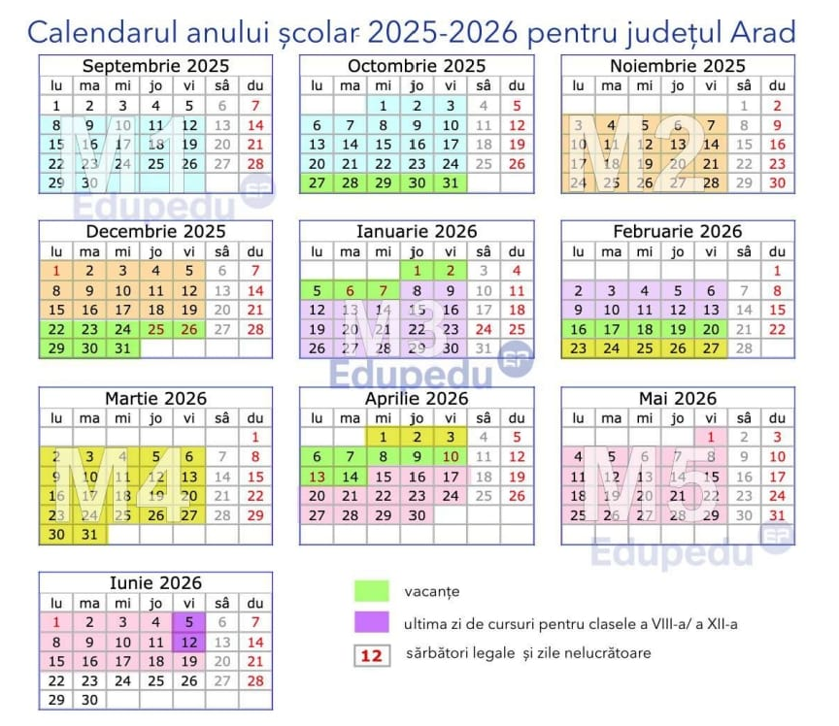
Structura anului școlar 2025 – 2026

Slide 45
Evaluări, examene, concursuri naționale
2025 - 2026

Slide 46
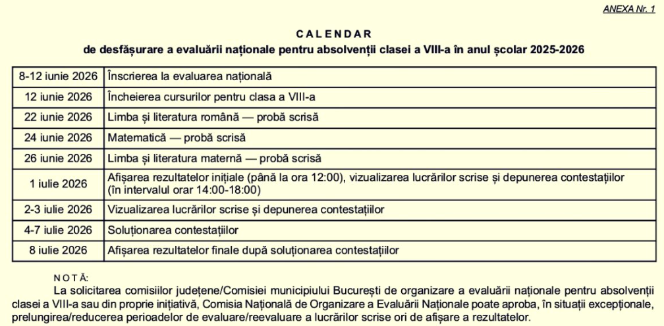
Cadrul normativ care reglementează organizarea și desfășurarea evaluării naționale pentru absolvenții clasei a VIII-a (ENVIII) și a admiterii în învățământul profesional și liceal, în anul școlar 2025 – 2026
OMEC nr. 6058/29.08.2025 privind organizarea și desfășurarea evaluării naționale pentru absolvenții clasei a VIII-a în anul școlar 2025-2026

Slide 47
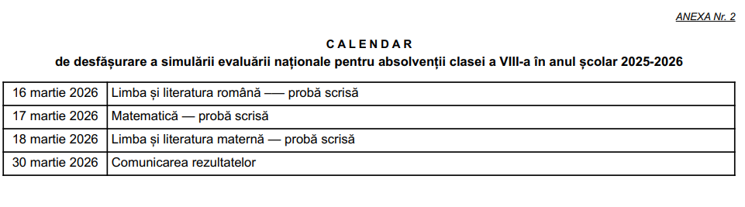
Cadrul normativ care reglementează organizarea și desfășurarea evaluării naționale pentru absolvenții clasei a VIII-a (ENVIII) și a admiterii în învățământul profesional și liceal, în anul școlar 2025 – 2026
OMEC nr. 6058/29.08.2025 privind organizarea și desfășurarea evaluării naționale pentru absolvenții clasei a VIII-a în anul școlar 2025-2026

Slide 48
Cadrul normativ care reglementează organizarea și desfășurarea evaluării naționale pentru absolvenții clasei a VIII-a (ENVIII) și a admiterii în învățământul profesional și liceal, în anul școlar 2025– 2026
OME nr. 4730/18.08.2022 privind:
    aprobarea programelor pentru susţinerea Evaluării Naţionale pentru absolvenţii clasei a VIII-a, în anul şcolar 2022 – 2023
  OMEC nr. 6060/29.08.2025 privind organizarea și desfășurarea admiterii în învățământul liceal pentru anul școlar 2026-2027

Slide 49
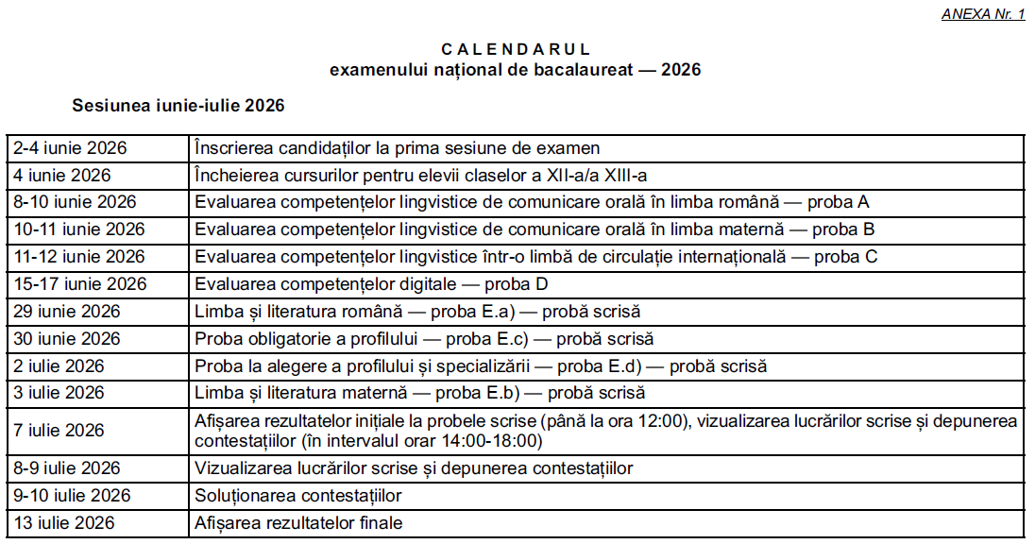
Cadrul normativ care reglementează organizarea și desfășurarea examenului național de bacalaureat 2026
OMEC nr. 6059/29.08.2025 privind organizarea și desfășurarea examenului național de bacalaureat – 2026

Slide 50
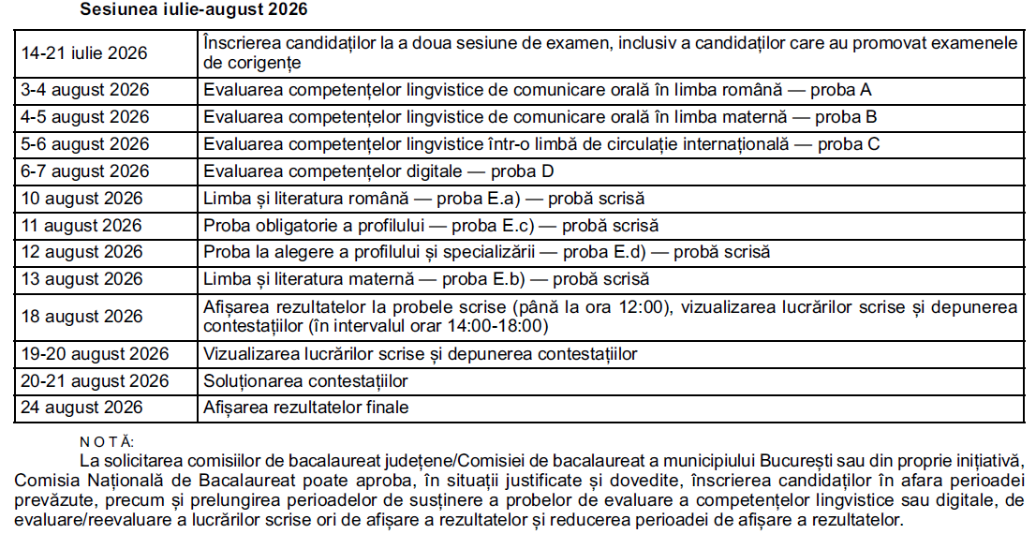
Cadrul normativ care reglementează organizarea și desfășurarea examenului național de bacalaureat 2026
OMEC nr. 6059/29.08.2025 privind organizarea și desfășurarea examenului național de bacalaureat – 2026

Slide 51
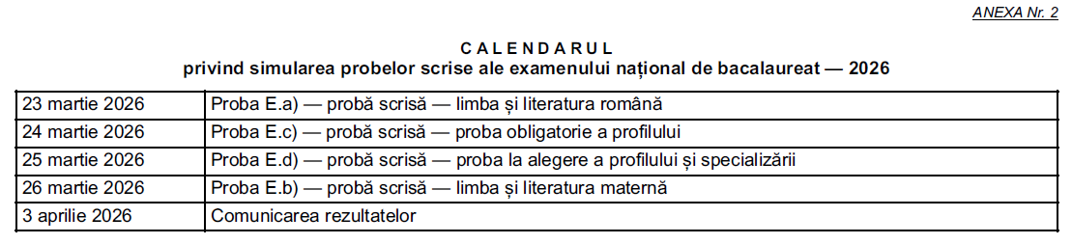
Cadrul normativ care reglementează organizarea și desfășurarea examenului național de bacalaureat 2026
OMEC nr. 6059/29.08.2025 privind organizarea și desfășurarea examenului național de bacalaureat – 2026

Slide 52
Evaluări, examene, concursuri naționale
2025 - 2026
Evaluarea națională la finalul clasei a VI-a (ENVI)
Evaluarea națională pentru absolvenții clasei a VIII-a (ENVIII)
Examenul național de bacalaureat 2026:
  M_mate-info
  M_șt-nat
  M_tehnologic
  M_pedagogic
Examenul național pentru definitivare în învăţământ
Concursul național de ocupare a posturilor didactice/ catedrelor vacante/rezervate din învățământul preuniversitar

Slide 53
Olimpiade și concursuri școlare 2025-2026
Olimpiada Națională de Matematică - clasele V-XII
Olimpiada Națională de Matematică pentru școlile/secțiile cu predare în limba maghiară - clasele V-XII
Olimpiada Națională de Statistică
Olimpiada Națională de Astronomie și Astrofizică
Olimpiada Națională de Cercetare Științică

Slide 54
Olimpiade și concursuri școlare 2025-2026
6. Concursul Național de Matematică Aplicată „Adolf Haimovici”
7. Concursul Național de Matematică-Olimpiada Satelor din România, clasele V-VIII
8. Concursul Național „Pedagogia Matematicii”
9. Concursul Național „Csillagzerzo”

Slide 55
Olimpiade și concursuri școlare 2025-2026
10. Concursul Regional de Matematică ”Ioan Aron” – clasele III-VIII
11. Concursul de matematică și informatică ”Caius Iacob” - clasele IX-XII
12. Concursul ”LuminaMath”
13. Concursul ”CampioMate”

Slide 56
Direcții viitoare de acțiune la nivelul disciplinei
Asigurarea calității procesului instructiv-educativ, centrat pe elev și orientat spre formarea competențelor cognitive, acționale, funcționale, pragmatice; modernizarea strategiilor educaționale, a metodelor de instruire și a resurselor didactice.
Sporirea performanțelor profesionale ale personalului didactic, prin informare și formarea continuă, în scopul valorificării și stimulării creativității profesionale, prin asigurarea unor servicii de consultanță/de consiliere specializată, prin monitorizare, evaluare și furnizare a feedbackului, în domeniile: curriculum, didactica disciplinei, managementul colectivului de elevi etc.

Slide 57
Direcții viitoare de acțiune la nivelul disciplinei
CURS PEDAGOGIE DIGITALĂ
DataMathLab
CURS MATEMATICA ALTFEL

Slide 58
DataMathLab, primul program blended learning pentru profesorii de matematică, axat pe înțelegerea și transferul matematicii în viața reală pentru toți elevii.
Diseminarea acestor informatii se va face in baza PROTOCOLULUI DE COLABORARE incheiat intre Ministerul Educatiei si Cercetarii si Asociatia Aspire Teachers cu nr 14206/16.12.2025, respectiv nr 26/17.12.2025

Slide 59
Programul este:
dezvoltat de o echipă cu experiență internațională și aliniat la curricula românească;
testat cu succes de peste 300 de profesori din școli publice din România, cu rezultate imediate și aplicabilitate la clasă;
în curs de acreditare la Ministerul Educației.
Structura programului (noiembrie 2025 - mai 2026):
-4 module tematice cu microproiecte practice;
-aprox. 80 de ore de formare aplicată: 4 sesiuni față în față și 4 sesiuni online;
-Continuare într-o comunitate de sprijin pentru profesori după absolvire.

Slide 60
Toți participanții beneficiază de burse acoperite în proporție de 85% cu ajutorul sponsorilor programului și o reducere de 10% pentru profesori din aceeași școală.
Pagina de înscrieri aici https://www.aspireteachers.ro/datamathlab-inscrieri
Prezentarea detaliată cu structura, calendarul și rezultatele programului.
https://docs.google.com/presentation/d/16pqWe4LLaE22434LHfvfGxTsnI_wgmRE3q-Cpxni9Ro/edit?pli=1

Slide 61


Slide 62
Programul/Proiectul Matematica Altfel a fost inițiat de către Centrul de Evaluare si Analize Educationale, un ONG interesat atât de politici publice, cât și de implementarea de proiecte ce vizează învățarea științelor exacte folosind metoda investigației.

Slide 63
La baza cursului stă experiența de succes acumulată de Centrul de Evaluare și Analize Educaționale în cadrul unui program de amploare de reformă a predării științelor – #FizicaAltfel, urmat de programul #ChimiaAltfel. Aceste proiecte sunt implementate cu succes de câțiva ani în multe județe.

Slide 64
În multe sisteme performante de educație, profesorii folosesc la clasă predarea prin investigație și pleacă de la situații-problemă din viața de zi cu zi, atunci când introduc un nou concept matematic. Astfel, ei reușesc să le stârnească elevilor curiozitatea și să îi implice în toți pașii rezolvării problemei.

Slide 65
Informații generale
Durată curs: aprox.3 luni (martie – mai)
Frecvență curs: 2 ședințe de 2 ore pe săptămână
Mod de desfășurare: online, prin googlemeet, folosind Classroom
Finalizare: un jurnal de reflexive privind aplicarea la clasă a metodelor investigative
Concretizare: la clasa a VI-a, 3 unități de învățare realizate până în prezent, altele în lucru

Slide 66
Unitatea de învatare 1: Rapoarte si proportii
Situație problemă: Clasa voastră organizează un mini-festival cu ocazia Zilelor școlii. Pentru ca totul să iasă bine, aveți mai multe provocări matematice de rezolvat:
1. Aranjarea sălii
Trebuie să desenați pe o foaie A4 planul clasei, cu toate mesele și decorațiunile. Cum putem micșora dimensiunile reale ale clasei astfel încât să încapă pe hârtie și să păstrăm proporțiile corecte?
2. Rețeta de limonadă
Rețeta spune că la 1 litru de apă se adaugă 200 ml de sirop concentrat. Care este concentrația băuturii? Pentru a obține 6 litri de limonadă de acest fel, ce cantitate de sirop concentrat trebuie folosit? Dacă la festival vor participa 24 de elevi, cum calculăm rapid cantitățile care revin fiecărui elev în cele 2 situații, păstrând proporțiile?

Slide 67
3. Pizza pentru toți
Fiecare elev primește un sfert de pizza. Dacă pizza este tăiată în 4, în 8 sau în 16 felii, câte bucăți primește fiecare elev? Câte pizza trebuie cumpărate pentru toată clasa, astfel încât să ajungă pentru toți?
4. Tombola cu premii
La tombolă, fiecare are șanse egale: bila albă înseamnă premiu, bila neagră înseamnă „ghinion”. Cum putem verifica dacă șansele reale coincid cu probabilitatea teoretică? Ce observăm dacă facem mai multe extrageri?

Slide 68
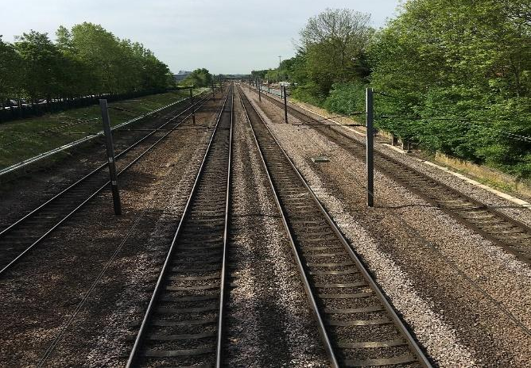
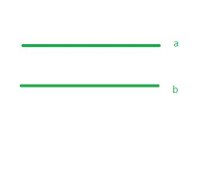
Unitatea de invatare 3: Paralelism
Un tren parcurge distanța dintre două localități, în linie dreaptă.
Ce puteți spune despre poziția șinelor de tren, una față de cealaltă? (anexa 1)
Ce s-ar întâmpla dacă șinele nu ar avea poziția, una față de cealaltă, ca în imagine?
Elevii sunt organizați în perechi.
Elevii își pun problema poziției șinelor de tren, de unde constată că nu au niciun punct comun, fiind astfel formulată ipoteza pe care o notează pe caiete.
Pentru a răspunde situației problemă și a valida ipoteza formulată, elevii vor fi antrenați în activități de explorare/experimentare. Se clarifică necesitatea acestora pentru validarea ipotezei formulate.

Slide 69
Pentru a introduce conceptele de drepte paralele, axioma paralelor, perechi de unghiuri alterne interne, alterne externe, corespondente, interne de aceeași parte a secantei, externe de aceeași parte a secantei, elevii sunt provocați cu următoarea sarcină:
Să ne imaginăm că peste calea ferată și peste drum trece un pod transversal care taie și șinele de tren și drumul paralel cu acestea. Câte unghiuri se formează atunci când podul (secanta) taie șinele de tren și drumul (reprezentate ca două drepte paralele)? Ce puteți spune despre măsurile lor?
Elevii constată că se formează 8 unghiuri între pod, șinele de tren și drum. Aceștia observă că unele unghiuri sunt poziționate de aceeași parte a podului (secantei), altele alternează, iar după măsurarea unghiurilor cu ajutorul raportorului observă că unele unghiuri sunt congruente, altele sunt suplementare.

Slide 70
”Utilizând această metodă, nu schimbăm matematica, ci adaptăm modalitatea de predare a acesteia la nevoile copilului din 2025, cu preocupările lui, cu ceea ce știe el din mediul înconjurător, cu viața lui reală din 2025.
Responsabilitatea mea, ca profesor, este să fac matematica accesibilă copilului din fața mea. În momentul în care reușim să formulăm o problemă practică, o problemă pe care copilul o vede în natură sau în lumea din jurul lui, deja el începe să caute posibilități de rezolvare.”
Mihai Fârtat, formator în cadrul programului #MatematicaAltfel

Slide 71
”Practicile vechi, centrate pe conținuturi, nu pe competențe, par mai comode pentru profesor. Profesorul își cunoaște materia, el știe ce anume trebuie să transmită, transmite, apoi notează și cam asta e. Însă elevii săi pot ajunge să se plictisească, devin mult mai puțin dispuși să învețe, se creează tot felul de probleme în interacțiunea dintre ei și profesor. Deși investigația cere o pregătire mai atentă a orelor și solicită mai mult timp, pe termen lung beneficiile sunt mai mari.
Utilizarea acestei metode duce la o muncă susținută la început, dar, în timp, tu îți poți realiza un kit propriu, prin care să le dezvolți competențele elevilor. Desigur, mai schimbi, mai adaugi; faci asta mereu… Pe de altă parte, e cu totul altceva când clasa e cu tine. Când elevii participă, timpul trece ușor și nu pleci de la serviciu împovărat, pleci zâmbind.”
Laurențiu Badea, formator în cadrul programului #MatematicaAltfel

Slide 72
”Nouă, profesorilor de matematică, ni s-a predat într-un anumit fel și cred că la momentul actual aceste metode nu mai au eficiență. Nu știu dacă au avut vreodată, însă noi am fost obișnuiți să predăm folosind metodele tradiționale, iar până acum mulți elevi nu participau activ la ore. Erau prezenți pentru că „așa trebuia”, le ofeream niște informații, dar ei nu reușeau să găsească rostul acestor informații sau nu vedeau cum le-ar putea folosi în viitor. Lucrurile se schimbă și acum există o nouă perspectivă. Îl învăț pe elev să caute o informație relevantă, să o selecteze din mai multe informații pe care le găsește, să le analizeze. Faptul că el se implică activ în lecție și că are satisfacția că a descoperit ceva contribuie la o învățare mai profundă. Elevul devine conștient de ceea ce face în ora respectivă și de faptul că acest lucru îi va folosi mai târziu.”
Aida Andreea Grecu, formator în cadrul programului #MatematicaAltfel

Slide 73
Planificarea și proiectarea didactică
Planificarea calendaristică – document proiectiv
Planificarea calendaristică reprezintă un document proiectiv, necesar realizării activităţilor didactice care permite asocierea, într-un mod personalizat, a elementelor programei (competenţe specifice şi conţinuturi), în cadrul unităţilor de învăţare. Acestora le sunt alocate unităţi de timp (număr de ore şi săptămâni) considerate ca optime de către cadrul didactic, pe parcursul unui an şcolar.
Se va avea în vedere Instrucțiunea nr.8 a MEC din 01.09.2025 privind alocarea a 25 % din numărul de ore pentru activități privind remedierea, consolidarea — fixarea, aprofundarea —, extinderea și performanța, precum și transferul competențelor în viața de zi cu zi, în funcție de nevoile și interesele reale ale elevilor, precum și de specificul clasei/grupului.

Slide 74
Planificarea și proiectarea didactică
Elaborarea planificării calendaristice
În elaborarea planificării calendaristice programa şcolară reprezintă documentul de referinţă. După lectura atentă şi integrală a programei şcolare, elaborarea planificării calendaristice presupune parcurgerea următoarelor etape:
asocierea competenţelor specifice şi a conţinuturilor prezentate în programa şcolară;
stabilirea unităţilor de învăţare;
stabilirea succesiunii parcurgerii unităţilor de învăţare;
stabilirea bugetului de timp necesar pentru fiecare unitate de învăţare.

Slide 75
Planificarea și proiectarea didactică
Planificarea calendaristică anuală nu se realizează pe baza manualelor şcolare, acestea fiind materiale curriculare adresate elevilor.
Nu contează ordinea de parcurgere a materiei (algebra/geometrie/analiză), doar ca aceasta să decurgă logic din lecțiile anterioare.
Structura anului şcolar se aprobă anual, prin ordin al ministrului educaţiei.

Slide 76
Planificarea și proiectarea didactică
Planificarea calendaristică se poate realiza formal, după următorul model:
Unitatea de învățare | Competențe specifice | Conținuturi | Nr. ore alocate | Săptămâna | Observații/ Intervalul
[se menționează titluri/teme] | [se precizează numărul criterial al CS din programa școlară] | [din conținuturile programei școlare] | [stabilite de către cadrul didactic] | [se precizează săptămâna sau săptămânile] * | [se menționează, de exemplu, semestrul și modificări în urma realizării activității didactice la clasă]
*notaţia se poate realiza prin precizarea explicită a săptămânii/săptămânilor, spre exemplu 15-19.09, sau se poate nota sub forma generică S1, pentru săptămâna 1 sau perioada S1-S3 pentru săptămânile 1-3

Slide 77
Planificarea și proiectarea didactică
Proiectul unei unități de învățare se poate realiza formal, după următorul model:
Conținuturi | Competențe specifice | Activități de învățare | Resurse | Evaluare
[se menționează detalieri de conținut care explicitează anumite parcursuri] | [se precizează numărul criterial al CS din programa școlară] | [vizate/ recomandate de programa școlară sau altele adecvate pentru realizarea CS] | [se precizează resursele de timp, de loc, material didactic, forme de organizare a clasei] | [se menționează metodele, instrumentele sau modalitățile de evaluare utilizate]

Slide 78
Planificarea și proiectarea didactică
Accentul se pune pe proiectul unității de învățare, nu pe proiectul didactic/de lecție;
Orice activitate de învățare vizează o competență;
Orice proiect al unei unități de învățare începe cu o evaluare inițială cu itemi cu alegere multiplă (conține noțiunile ancoră ce se folosesc în unitatea respectivă) și se încheie cu o evaluare sumativă (este de preferat ca această evaluare să conțină elemente grafice).
Feed-back-ul în urma evaluării trebuie să vină imediat.
Ne limităm doar la predarea programei, nu predăm mai mult decât este cazul.
25% din numărul de ore este la dispoziția profesorului.

Slide 79
Curriculum-ul la decizia școlii (CDȘ)
Se respectă OMEC 3238/2021 privind aprobarea Metodologiei privind dezvoltarea curriculumului la decizia scolii

Slide 80
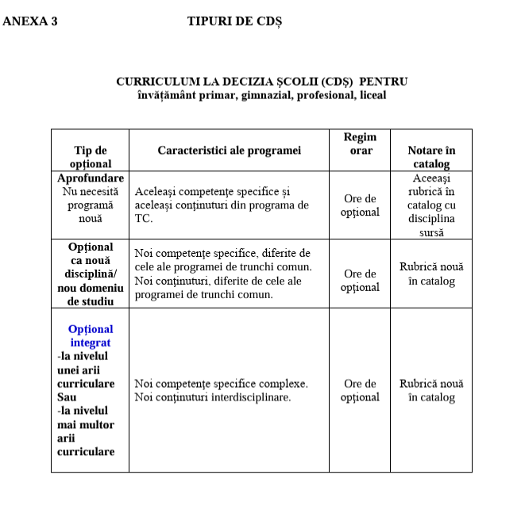
Curriculum-ul la decizia școlii (CDȘ)

Slide 81
Curriculum-ul la decizia școlii (CDȘ)
Pentru CDȘ-urile de tip APROFUNDARE, nu trebuie program nouă (se folosește cea de la trunchiul comun - TC), nici planificare separată (se folosește acceași planificare împreună cu orele de la TC dar pentru un număr mai mare de ore) și nu se cere avizul ISJ. În catalog nu este rubrică nouă, dar numărul de note acordat este mai mare.
Pentru CDȘ-urile de tip DISCIPLINĂ NOUĂ care sunt avizate de minister, se folosește programa MEC, se face planificare și nu se cere avizul ISJ.
Programele avizate de minister se găsesc aici: Programe scolare
Pentru CDȘ-urile de tip DISCIPLINĂ NOUĂ care NU sunt avizate de minister, se face programă nouă, se face planificare și se cere avizul ISJ.

Slide 82
Curriculum-ul la decizia școlii (CDȘ)
Pentru avizarea unui CDȘ, la ISJ se vor depune:
1. Fișa de avizare completată cu informații despre opționalul propus și despre cadrul didactic (chenarul stânga sus)
2. Programa nouă a CDȘ-ului, care trebuie să conțină aspectele care se regăsesc în orice programă avizată de MEC:
Notă de prezentare (minim jumătate de pagină în care se justifică utilitatea acestui CDS)

Slide 83
Curriculum-ul la decizia școlii (CDȘ)
Competențe generale (cel mult 4, altele decât cele din programele disciplinelor obligatorii, formulate corespunzător)
Competențe specifice (cel mult 5 pentru fiecare competență general; fiecare CS derivă dintr-o CG; sunt correct formulate)
Activități de învățare (sunt corelate cu competențele specilfice)
Lista de conținuturi

Slide 84
Curriculum-ul la decizia școlii (CDȘ)
Sugestii metodologice (conțin aspectele relevante pentru proiectarea și realizarea demersului didactic, se descrie modul în care se desfășoară activitatea de predare-învățare, nu schematic cu liniuțe)
Bibliografie

Slide 85
Curriculum-ul la decizia școlii (CDȘ)
Dacă programa dvs. mai conține în plus și alte aspecte:
modalități de evaluare
planificarea calendaristică
etc
nu este nici o problemă.
Obligatorii sunt aspectele precizate pe fișa de avizare!

Slide 86
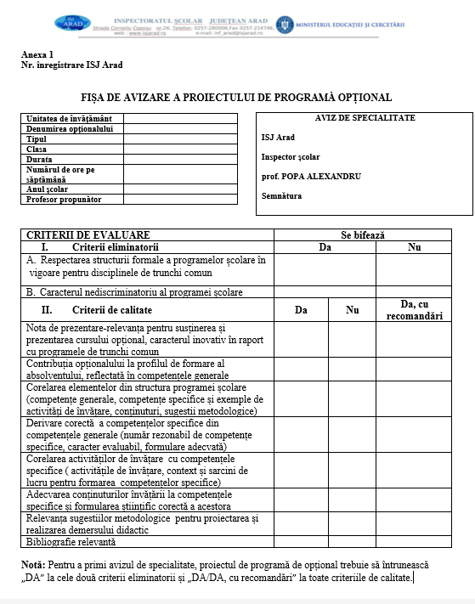
Curriculum-ul la decizia școlii (CDȘ)

Slide 87
Recomandări pentru profesorul de matematică
Recitirea cu atenție a programelor școlare în vigoare, atât pentru gimnaziu, cât și pentru liceu;
Corelarea programei școlare de la fiecare clasă cu manualul ales pentru aplicare în procesul de predare-învățare-evaluare;
Abordarea critică a manualului și adaptarea acestuia la specificul claselor din încadrarea fiecărui profesor;
Aprecierea gradului de parcurgere a programei din anul școlar precedent, prin raportare la nivelul de formare a competențelor generale și specifice;

Slide 88
5. Asocierea elementelor din programa școlară cu propunerile de aplicare din manualul ales la fiecare clasă;
6. Proiectarea de strategii individualizate/clasă pentru predarea părților din programă neparcurse în anul precedent (dacă este cazul) și de remediere/consolidare a competențelor formate într-un grad nesatisfăcător;
7. Reproiectarea părților din programă care au fost parcurse superficial;
8. Asigurarea corelării programei disciplinei matematică cu programa de examen;

Slide 89
9. Utilizarea manualelor digitale (la gimnaziu);
10. Noi trebuie să ne adaptăm lumii în care trăim și atunci îi atragem și pe elevi către școală;
11. Integrarea în cerințele din cadrul testelor a elementelor grafice sau formulări asemănătoare cu cele din străinătate;
12. De făcut referiri în cadrul lecțiilor la platformele educaționale (de ex. EduCred și EduLib)
13. Utilizarea RED în cadrul actului de predare https://digital.educred.ro/;

Slide 90
14. Utilizarea testelor de antrenament;
15. Notarea nu doar pe lucrări scrise;
16. A nu reduce totul la predarea materiei de examen.

Slide 91
Obligațiile profesorului
Proiectarea de strategii adecvate pentru diminuarea crizei de adaptare a elevilor din clasele inițiale (a V-a și a IX-a) la viața școlară cu specificități generate de pandemie;
Tratarea diferențiată a elevilor, în vederea asigurării adaptării acestora la noile condiții de învățare, cu precădere a elevilor din clasele inițiale și terminale (a V-a și a IX-a, respectiv a VIII-a și a XII-a);
Conceperea de activități didactice eficiente pentru a pune în relație permanentă cele trei componente ale procesului: PREDARE-ÎNVĂȚARE-EVALUARE;
Proiectarea (ca și principiu) a tuturor activităților didactice în două variante de desfășurare: in situ și online, pentru ca, în funcție de situația sanitară din școală/localitate, profesorul să poată desfășura logic procesul de predare-învățare-evaluare;

Slide 92
Parcurgerea cu atenție și în mod critic a REPERELOR METODOLOGICE (de clasa a IX-a, a X-a, a XI-a și a XII-a);
Asigurarea unui proces didactic flexibil, adaptabil, astfel încât în contextul pandemiei, învățarea face to face și învățarea online să fie resimțite de către elevi ca fiind complementare;
Urmărirea progresiei competențelor astfel încât metoda pașilor mărunți, dar siguri să funcționeze pentru formarea corectă a profilului absolventului.

Slide 93
Repere metodologice pentru ciclul gimnazial și liceal
Identificarea competențelor care trebuie remediate în fiecare an școlar din ciclul gimnazial și cel liceal;
Propunerea de itemi pentru evaluarea inițială (competența specifică, conținutul asociat, sarcina de evaluare, răspunsul/răspunsurile așteptate, descriptorii);
Oferirea de sugestii/ recomandări practice de activități remediale/ de recuperare.

Slide 94
Repere metodologice pentru aplicarea curriculumului la clasele a IX-a, a X-a, a XI-a și a XII-a la disciplina matematică
Se pot descărca accesând următoarele link-uri:
Clasa a IX-a:
https://www.edu.ro/sites/default/files/17_Repere_metodologice_matematica_0.pdf
Clasa a X-a:
https://rocnee.eu/images/rocnee/fisiere/curriculum/repere%20metodologice%2022-23/REPERE_METODOLOGICE_MATEMATICA_2022_2023_2.pdf
Clasa a XI-a:
https://www.edu.ro/sites/default/files/_fi%C8%99iere/Minister/2023/preuniversitar_root/repere_metodologice_XI/invatamant_liceal/REPERE_METODOLOGICE_MATEMATICA_2023-2024_CLS_XI.pdf
Clasa a XII-a:
https://rocnee.eu/index.php/dcee-oriz/curriculum-oriz/repere-metodologice/repere-metodologice-2024-2025-cls-a-xii-a

Slide 95
Consiliul Consultativ -
Anul școlar 2025-2026
Both Maria - Colegiul Național „Moise Nicoară” Arad
Costea Angela - Liceul Teoretic Sebiș
Crucean Adriana - Colegiul Național „Preparandia – Dimitrie Țichindeal” Arad
Goldiș Daniela - Școala Gimnazială „Andrei Șaguna” Andrei Șaguna
Kallos Camelia – Liceul Tehnologic de Științe Aplicate Arad
Milaș Florica - Școala Gimnazială „Aurel Vlaicu” Arad
Moraru Augustini - Colegiul Național „Moise Nicoară” Arad
Nicolae Daniela - Liceul „Atanasie Marienescu” Lipova
Pellegrini Lilla - Liceul Național de Informatică Arad
Popescu Gabriela – Liceul Tehnologic ”Ion Creangă” Curtici
Romanov Cristian - Școala Gimnazială „Caius Iacob” Arad
Tudoran Ramona - Colegiul Național „Vasile Goldiș” Arad

Slide 96
Cercuri pedagogice 2025-2026
Arad 1 – Both Maria, Colegiul Național „Moise Nicoară” Arad
Arad 2 – Pellegrini Lilla, Liceul Național de Informatică Arad
Arad 3 – Stoica Doina, Liceul Tehnologic „Francisc Neuman” Arad
Arad 4 – Aldescu Mirela, Colegiul Național „Vasile Goldiș” Arad
zona Chișineu Criș - Brândaș Adriana- Liceul „Mihai Veliciu” Chișineu Criș
zona Ineu - Viașu Ciprian - Școala Gimnazială „Emil Monția” Șicula
zona Lipova – Nicolae Daniela, Liceul „Atanasie Marienescu” Lipova
zona Sebiș - Costea Angela – Liceul Teoretic Sebiș

Slide 97
Cercuri pedagogice
Arad 1 – Both Maria, Colegiul Național „Moise Nicoară” Arad
CENTRUL ŞCOLAR PENTRU EDUCAŢIE INCLUZIVĂ ARAD
COLEGIUL DE ARTE "SABIN DRAGOI" ARAD
COLEGIUL NAŢIONAL "MOISE NICOARĂ" ARAD
LICEUL SPECIAL "SFÂNTA MARIA" ARAD
LICEUL TEHNOLOGIC "AUREL VLAICU" ARAD
LICEUL TEHNOLOGIC DE INDUSTRIE ALIMENTARĂ ARAD
LICEUL TEHNOLOGIC VINGA
SEMINARUL TEOLOGIC ORTODOX ARAD
ŞCOALA GIMNAZIALĂ "AUREL VLAICU" ARAD
ŞCOALA GIMNAZIALĂ "NICOLAE BĂLCESCU" ARAD
ŞCOALA GIMNAZIALĂ "REGINA MARIA" ARAD
ŞCOALA GIMNAZIALĂ MAILAT
ŞCOALA GIMNAZIALĂ ŞAGU ŞCOALA GIMNAZIALĂ FISCUT

Slide 98
Cercuri pedagogice
Arad 2 – Pellegrini Lilla, Liceul Național de Informatică Arad
COLEGIUL ECONOMIC ARAD
COLEGIUL NAŢIONAL "ELENA GHIBA BIRTA" ARAD
COLEGIUL"CSIKY GERGELY" ARAD
LICEUL NAŢIONAL DE INFORMATICĂ ARAD
LICEUL TEOLOGIC BAPTIST "ALEXA POPOVICI" ARAD
LICEUL TEORETIC "GHEORGHE LAZĂR" PECICA
LICEUL TEORETIC "JOZEF GREGOR TAJOVSKY" NĂDLAC
ŞCOALA GIMNAZIALĂ "AVRAM IANCU" ARAD
ŞCOALA GIMNAZIALĂ "DR.IOAN DANICICO" SEMLAC
ŞCOALA GIMNAZIALĂ "IOSIF MOLDOVAN" ARAD
ŞCOALA GIMNAZIALĂ "MIHAI EMINESCU" ARAD
ŞCOALA GIMNAZIALĂ "PATER GODO MIHALY" DOROBANŢI
ŞCOALA GIMNAZIALĂ "ŞTEFAN BOZIAN" ŞEITIN
ŞCOALA GIMNAZIALĂ NR 2 PECICA
ŞCOALA GIMNAZIALĂ PEREGU MARE
ŞCOALA GIMNAZIALĂ VLADIMIRESCU

Slide 99
Cercuri pedagogice
Arad 3 – Stoica Doina, Liceul Tehnologic „Francisc Neuman” Arad
COLEGIUL NAŢIONAL "PREPARANDIA-DIMITRIE ŢICHINDEAL" ARAD
COLEGIUL PARTICULAR "VASILE GOLDIŞ" ARAD
LICEUL TEHNOLOGIC "FRANCISC NEUMAN" ARAD
LICEUL TEHNOLOGIC "IULIU MOLDOVAN" ARAD
LICEUL TEHNOLOGIC DE ELECTRONICĂ ŞI AUTOMATIZĂRI "CAIUS IACOB" ARAD
LICEUL TEHNOLOGIC UCECOM "SPIRU HARET" ARAD
LICEUL TEOLOGIC PENTICOSTAL ARAD
ŞCOALA GIMNAZIALĂ "ADAM NICOLAE" ARAD
ŞCOALA GIMNAZIALĂ "AUREL SEBEŞAN" FELNAC
ŞCOALA GIMNAZIALĂ "ILARION FELEA" ARAD
ŞCOALA GIMNAZIALĂ SECUSIGIU
ŞCOALA GIMNAZIALĂ ZĂDĂRENI
ŞCOALA "SFÂNTUL IERARH NICOLAE" ARAD
ŞCOALA PROFESIONALĂ "ASTRA" ARAD

Slide 100
Cercuri pedagogice
Arad 4 – Aldescu Mirela, Colegiul Național „Vasile Goldiș” Arad
COLEGIUL NAŢIONAL "VASILE GOLDIŞ" ARAD
LICEUL CU PROGRAM SPORTIV ARAD
LICEUL TEHNOLOGIC "ION CREANGĂ" CURTICI
LICEUL TEHNOLOGIC DE CONSTRUCŢII ŞI PROTECŢIA MEDIULUI ARAD
LICEUL TEHNOLOGIC DE TRANSPORTURI AUTO "HENRI COANDĂ" ARAD
LICEUL TEORETIC "ADAM MULLER GUTTENBRUNN" ARAD
ŞCOALA GIMNAZIALĂ "ANDREI ŞAGUNA" ANDREI ŞAGUNA
ŞCOALA GIMNAZIALĂ "ARON COTRUŞ" ARAD
ŞCOALA GIMNAZIALĂ "CAIUS IACOB" ARAD
ŞCOALA GIMNAZIALĂ "MORA FERENC" ZIMANDU NOU
ŞCOALA GIMNAZIALĂ "PAVEL COVACI" MACEA
ŞCOALA GIMNAZIALĂ "VIRGIL IOVĂNAŞ" ŞOFRONEA
ŞCOALA GIMNAZIALĂ FÂNTÂNELE
ŞCOALA GIMNAZIALĂ FRUMUŞENI
ŞCOALA GIMNAZIALĂ IRATOŞU
ŞCOALA GIMNAZIALĂ LIVADA

Slide 101
Cercuri pedagogice
zona Chișineu Criș - Sântana - Brândaș Adriana - Liceul „Mihai Veliciu” Chișineu Criș
LICEUL TEHNOLOGIC "STEFAN HELL" SÂNTANA
LICEUL TEHNOLOGIC CHIŞINEU CRIŞ
LICEUL TEORETIC "MIHAI VELICIU" CHISINEU-CRIS
ŞCOALA GIMNAZIALĂ "IUSTIN MARSIEU" SOCODOR
ŞCOALA GIMNAZIALĂ "MIHAI VELICIU" SEPREUŞ
ŞCOALA GIMNAZIALĂ "OLOSZ LAJOS" ADEA
ŞCOALA GIMNAZIALĂ "PĂDURENI" CHIŞINEU CRIŞ
ŞCOALA GIMNAZIALĂ "SIMONYI IMRE" SATU NOU
ŞCOALA GIMNAZIALĂ "TABAZDI KAROLY" ZERIND
ŞCOALA GIMNAZIALĂ GRĂNICERI
ŞCOALA GIMNAZIALĂ OLARI
ŞCOALA GIMNAZIALĂ PILU
ŞCOALA GIMNAZIALĂ SÂNTANA
ŞCOALA GIMNAZIALĂ SINTEA MARE
ŞCOALA GIMNAZIALĂ ŞIMAND
ŞCOALA GIMNAZIALĂ ŢIPAR
ŞCOALA GIMNAZIALĂ VÂNĂTORI
ŞCOALA GIMNAZIALĂ ZARAND

Slide 102
Cercuri pedagogice
zona Ineu - Viașu Ciprian - Școala Gimnazială „Emil Monția” Șicula
COLEGIUL "MIHAI VITEAZUL" INEU
LICEUL TEHNOLOGIC "SAVA BRANCOVICI" INEU
LICEUL TEHNOLOGIC "EMIL CRĂCIUN LĂZUREANU" BELIU
LICEUL TEORETIC CERMEI
LICEUL TEORETIC PÂNCOTA
ŞCOALA GIMNAZIALĂ "EMIL MONTIA" ŞICULA
ŞCOALA GIMNAZIALĂ "GHEORGHE POPOVICI" APATEU
ŞCOALA GIMNAZIALĂ "IOAN SLAVICI" ŞIRIA
ŞCOALA GIMNAZIALĂ "VASILE POP" BOCSIG
ŞCOALA GIMNAZIALĂ ”NICOLAE HORGA POPOVICI” SELEUŞ
ŞCOALA GIMNAZIALĂ AGRIŞU MARE
ŞCOALA GIMNAZIALĂ CRAIVA
ŞCOALA GIMNAZIALĂ GROŞENI
ŞCOALA GIMNAZIALĂ HĂŞMAŞ
ŞCOALA GIMNAZIALĂ ŞILINDIA
ŞCOALA GIMNAZIALĂ TAUŢ
ŞCOALA GIMNAZIALĂ TÎRNOVA

Slide 103
Cercuri pedagogice
zona Lipova – Nicolae Daniela, Liceul „Atanasie Marienescu” Lipova
LICEUL "ATANASIE MARIENESCU" LIPOVA
LICEUL "SEVER BOCU" LIPOVA
LICEUL TEHNOLOGIC "VASILE JUNCU" MINIŞ
LICEUL TEHNOLOGIC ”REGELE MIHAI I” SĂVÂRŞIN
ŞCOALA GIMNAZIALĂ "ADAM MULLER GUTTENBRUN" ZĂBRANI
ŞCOALA GIMNAZIALĂ "ALEXANDRU MOCIONI" BIRCHIŞ
ŞCOALA GIMNAZIALĂ "CORNELIU MICLOSI" COVĂSINŢ
ŞCOALA GIMNAZIALĂ "CRISTIAN HERBEI" VĂRĂDIA DE MUREŞ
ŞCOALA GIMNAZIALĂ "PATRICHIE POPESCU" BATA
ŞCOALA GIMNAZIALĂ "SABIN DRĂGOI" PETRIŞ
ŞCOALA GIMNAZIALĂ "SABIN MANUILĂ" SÎMBĂTENI
ŞCOALA GIMNAZIALĂ "ŞTEFAN CICIO-POP" CONOP
ŞCOALA GIMNAZIALĂ "TEODOR PĂCĂŢIAN" USUSĂU
ŞCOALA GIMNAZIALĂ BÂRZAVA
ŞCOALA GIMNAZIALĂ PĂULIŞ

Slide 104
Cercuri pedagogice
zona Sebiș - Costea Angela – Liceul Teoretic Sebiș
LICEUL "IOAN BUTEANU" GURAHONŢ
LICEUL TEHNOLOGIC "MOGA VOIEVOD" HĂLMAGIU
LICEUL TEORETIC SEBIŞ
ŞCOALA GIMNAZIALĂ "GHEORGHE GROZA" MONEASA
ŞCOALA GIMNAZIALĂ "LAZĂR TÂMPA" ALMAŞ
ŞCOALA GIMNAZIALĂ BÎRSA
ŞCOALA GIMNAZIALĂ ”GABRIEL BROLA” BUTENI
ŞCOALA GIMNAZIALĂ CĂRAND
ŞCOALA GIMNAZIALĂ CHISINDIA
ŞCOALA GIMNAZIALĂ DEZNA
ŞCOALA GIMNAZIALĂ DIECI
ŞCOALA GIMNAZIALĂ HĂLMĂGEL
ŞCOALA GIMNAZIALĂ IACOBINI
ŞCOALA GIMNAZIALĂ PLEŞCUŢA
ŞCOALA GIMNAZIALĂ VÂRFURILE

Slide 105
SSMR - Filiala Arad
Structura de conducere:
Președinte: Bodrogean Ovidiu
Vicepreședinte: Crucean Adriana
Secretar: Schnakovszki Catalina
Casier: Moraru Augustini
Comisia de cenzori: Președinte: Milas Florica
Membri: Alexa Titiana
Tudorescu Loredana

Slide 106
Diverse
Comunicarea cu elevii
Temele de casă
Încadrări în termene și modalitatea de completare (nume, prenume, diacritice)
https://www.edu.ro/legislatie-ordine-ministru

Slide 107
Programe școlare în vigoare
Învățământ gimnazial: https://www.rocnee.eu/index.php/dcee-oriz/curriculum-oriz/programe-scolare-front/programe-scolare-in-vigoare
Învățământ liceal: https://www.rocnee.eu/index.php/dcee-oriz/curriculum-oriz/programe-scolare-front/planuri-cadru-de-invatamant-si-programe-scolare-invatamant-liceal-2023-docx

Slide 108
Manuale școlare
https://manuale.edu.ro
https://rocnee.eu/index.php/manuale-scolare/catalog-manuale-scolare-invatamant-preuniversitar-2022-2023-clasele-ix-xii
sau
https://rocnee.eu/index.php/dcee-oriz/curriculum-oriz/programe-scolare-front

Slide 109
Vă mulțumesc!
prof. Alexandru Lucian POPA

